Slide 1
আসসালামু আলাইকুম
মাল্টিমিডিয়া ক্লাসে
স্বাগতম

Slide 2
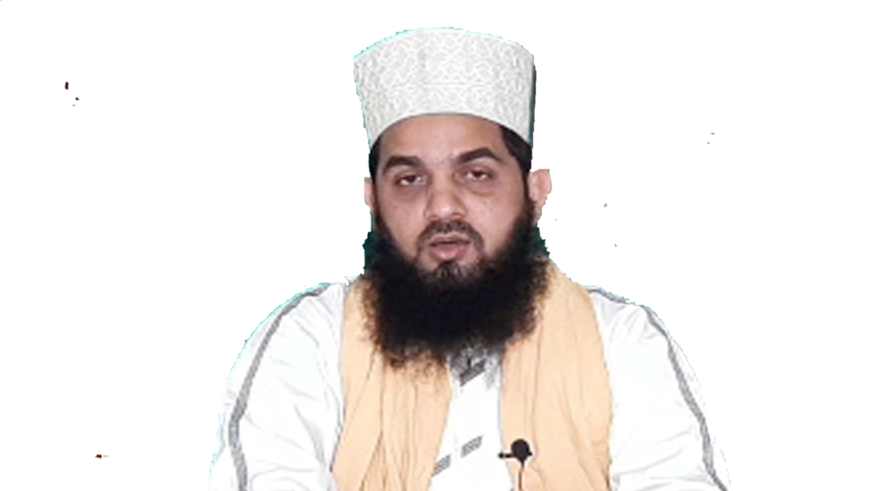
শিক্ষক পরিচিতি
মুহাম্মদ জমির হোসাইন ক্বাদেরী
প্রভাষক (আরবী):
বুড়িশ্চর জিয়াউল উলূম ফাজিল (ডিগ্রি) মাদরাসা, হাটহাজারী, চট্টগ্রাম।
মোবাইল নং- ০১৮১২৩৭৪৩৪৯

Slide 3
বিষয় পরিচিতি
সময়: ৩০ মিনিট
তারিখ: ২৩ আগস্ট ২০২০খ্রি:

Slide 4
শিখনফল
এই পাঠ শেষে শিক্ষার্থীরা...
ইভটিজিং বা নারী উত্যক্তকরণ কী তা বলতে পারবে;
ইভটিজিং বা নারী উত্যক্তকরণের পরিণতি বর্ণনা করতে পারবে;
আরবী শব্দার্থ ও বিশ্লেষণ করতে পারবে;

Slide 5
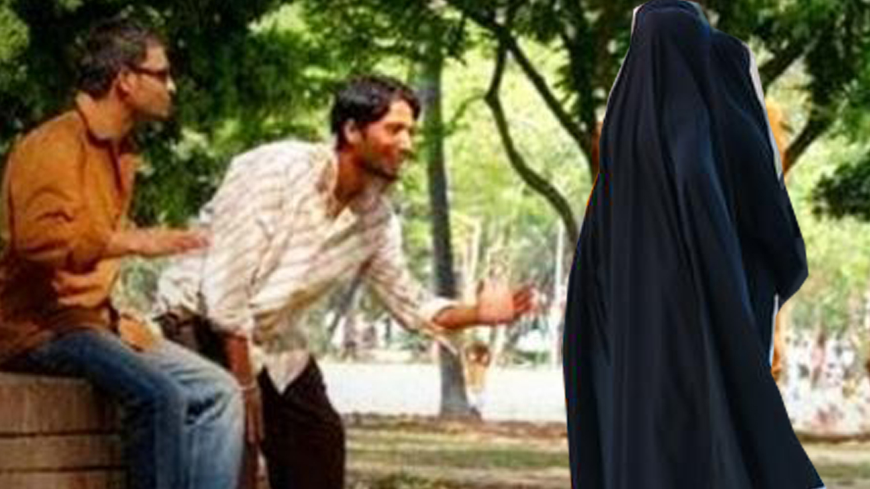
চিত্রে কী আছে?
ইভটিজিং বা নারী উত্যক্তকরণ

Slide 6
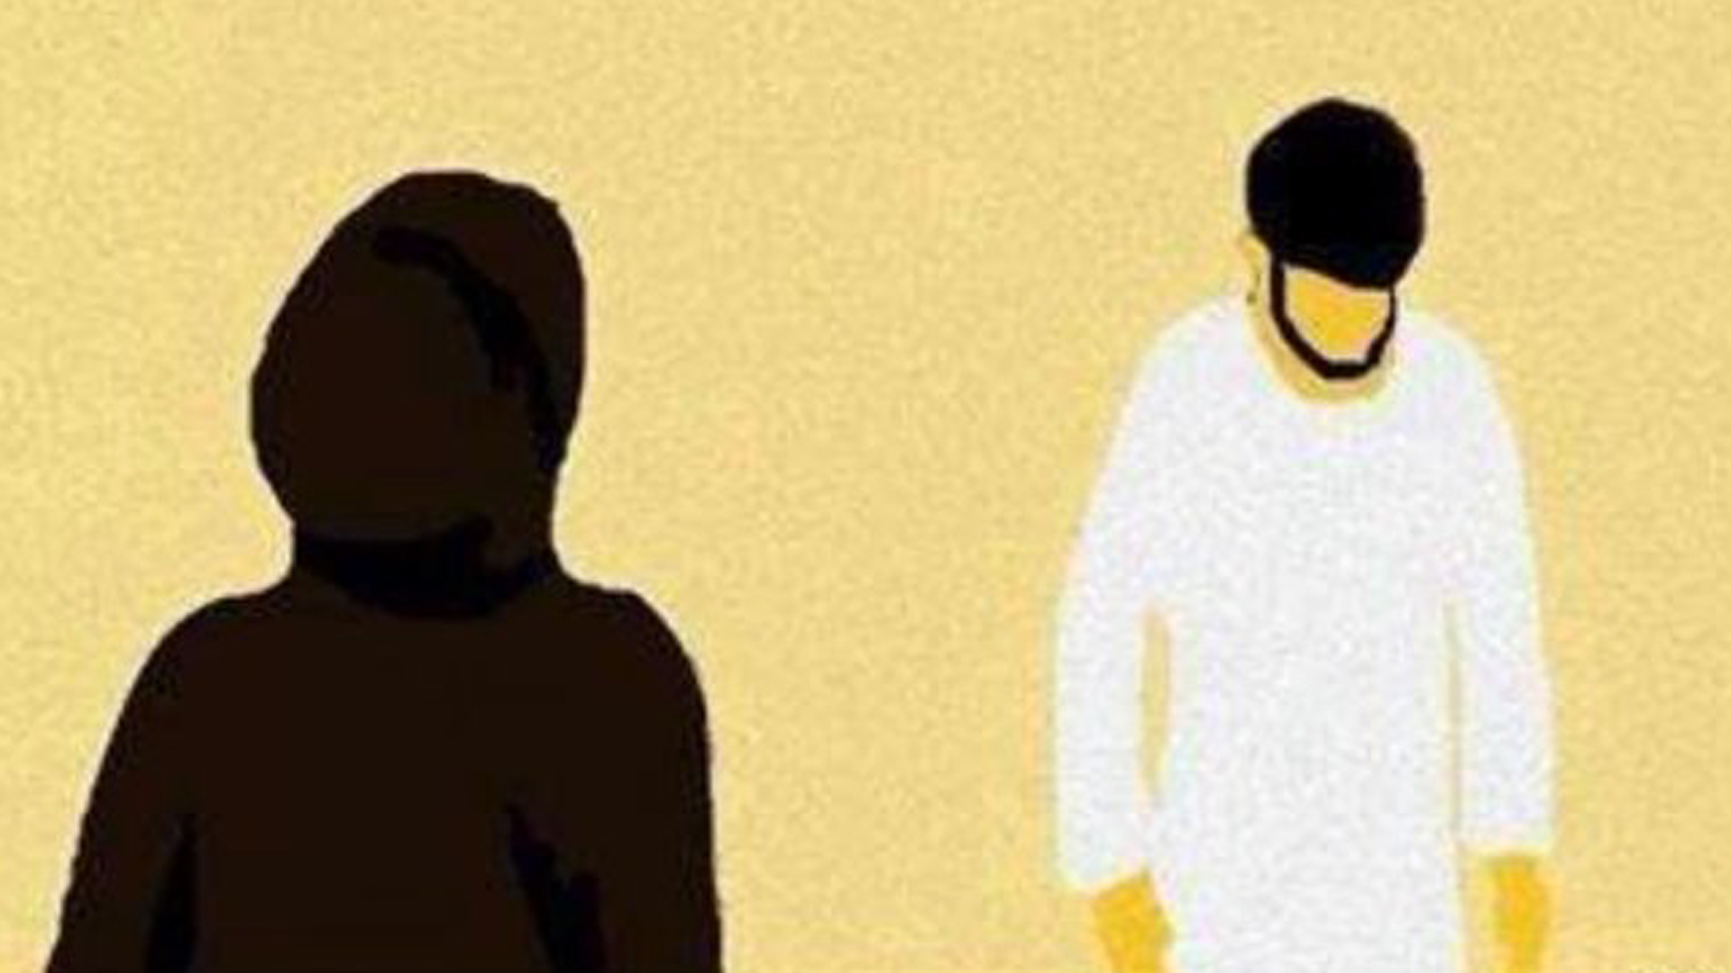
চিত্রে কী আছে?
দৃষ্টিকে অবনত করে পথ চলা

Slide 7
চিত্রে কী দেখা যাচ্ছে?
ইভটিজিং এর শাস্তি

Slide 8
হাদীছের নস
عَنْ عَلِيِّ بْنِ أَبِي طَالِبٍ رَضِيَ اللَّهُ عَنْهُ , أَنَّ النَّبِيَّ صَلَّى اللَّهُ عَلَيْهِ وَسَلَّمَ قَالَ لَهُ : يَا عَلِيُّ , إِنَّ لَكَ كَنْزًا فِي الْجَنَّةِ , وَإِنَّكَ ذُو قَرْنَيْهَا , فَلَا تُتْبِعِ النَّظْرَةَ النَّظْرَةَ , فَإِنَّمَا لَكَ الْأُولَى وَلَيْسَتْ لَكَ الْآخِرَةُ. (رواه الحاكم)

Slide 9
হাদীছের অনুবাদ
আমিরুল মু’মিনীন হযরত আলী বিন আবু তালিব (রাদ্বিআল্লাহু আনহু) থেকে বর্ণিত, রাসূলুল্লাহ (সাল্লাল্লাহু আলাইহি ওয়াসাল্লাম) তাঁকে বলেছেন, হে আলি! তোমার জন্য জান্নাতে একটি ধন-ভান্ডার রয়েছে। আর নিশ্চয় তুমি জান্নাতের দু’ প্রান্তের মালিক হবে। সুতরাং, তুমি (গাইরে মুহরিম কোন নারীর প্রতি অসর্তকতা বশতঃ) একবার দৃষ্টি নিক্ষেপের পর দ্বিতীয়বার আবার দৃষ্টি নিক্ষেপ করবেনা। কেননা, প্রথম দৃষ্টি তোমার স্বপক্ষে আর দ্বিতীয় দৃষ্টি তোমার স্বপক্ষে নয়। (ইমাম হাকেম হাদিছটি বর্ণনা করেন)

Slide 10
معانى المفردات/শব্দার্থ
كنز
ধন-ভান্ডার
الجنة
বাগান
قرنين-ها
তার দু, প্রান্তর
النظرة
দৃষ্টি
الاولى
প্রথম

Slide 11
وَإِنَّكَ ذُو قَرْنَيْهَا এর বিশ্লেষণঃ
নিশ্চয় তুমি জান্নাতের দু’ প্রান্তের মালিক হবে। এ কথার দ্বারা হযরত আলী (রা.) এর পুরো জানআতের মালিক হওয়ার কথা বুঝানো হয়েছে। যেমন মাশরিক ও মাগরিব কিংবা মাশরিকাইন ও মাগরিবাইন দ্বারা পুরো জগতকে বুঝানো হয়েথাকে। অথবা, হযরত আলী (রা.) এর দু’ পুত্র হযরত ইমাম হাসান ও হোসাইন (রা.) কে রাসূলুল্লাহ সাল্লাল্লাহু আলাইুিহ ওয়াসাল্লাম জানাতের যুবকদের সরদার ঘোষণা করেছেন। সে সূত্রে হযরত আলী তাদের পিতা হিসেবে পুরো জান্নাতের মালিক। আর এটা তিনি প্রাপ্ত হবে ইচ্ছাকৃত কোন গাইরে মুহরিম নারীর প্রতি দৃষ্টিপাত না করার কারণে।

Slide 12
فَإِنَّمَا لَكَ الْأُولَى وَلَيْسَتْ لَكَ الْآخِرَةُ এর বিশ্লেষণঃ
সুতরাং, তুমি (গাইরে মুহরিম কোন নারীর প্রতি অসর্তকতা বশতঃ) একবার দৃষ্টি নিক্ষেপের পর দ্বিতীয়বার আবার দৃষ্টি নিক্ষেপ করবেনা। কেননা, প্রথম দৃষ্টি তোমার স্বপক্ষে আর দ্বিতীয় দৃষ্টি তোমার স্বপক্ষে নয়। এই কথার মর্মার্থ এই যে, প্রথমদৃষ্টি অবসাবধানতা বশতঃ আর দ্বিতীয় দৃষ্টি ইচ্ছাকৃত হয়ে থাকে। শয়তানের প্ররোচণায় এমনটি হয়ে থাকে। প্রথম দৃষ্টি অনিচ্ছাকৃত হওয়ায় ক্ষমাযোগ্য কিন্তু দ্বিতীয় দৃষ্টি ইচ্ছাকৃত হওয়ায় শাস্তি যোগ্য। সুতরাং দৃষ্টিপাত করা যেখানে অপরাধ সেখানে নারীকে উত্যক্ত করা, বাক্যবানে জর্জরিত করা, অশ্লীল মন্তব্য জাতীয় কাজগুলি ইসলামের দৃষ্টিতে কঠোর শাস্তিযোগ্য অপরাধ। ইসলামী দন্ডবিধিতে এর জন্য তাজিরের শাস্তি নির্ধারতি আছে।

Slide 13
একক কাজ
ما معنى قوله عليه السلام - وَإِنَّكَ ذُو قَرْنَيْهَا ؟

Slide 14
বাড়ীর কাজ
ماذا اراد النبى صلى الله عليه وسلم بقوله -
فَلَا تُتْبِعِ النَّظْرَةَ النَّظْرَةَ , فَإِنَّمَا لَكَ الْأُولَى وَلَيْسَتْ لَكَ الْآخِرَةُ؟

Slide 15
সমাপ্তি
আল্লাহ হাফেজ

